Slide 1
BİLGİ İŞLEM DAİRE BAŞKANLIĞI
ISO 27001: BİLGİ GÜVENLİĞİ YÖNETİM SİSTEMİ
FARKINDALIK EĞİTİMİ
25.02.2019
Bursa Teknik Üniversitesi
Bilgisayar Mühendisliği Bölümü
Ahmet Kaşif - Gizem Ortaç

Slide 2
AJANDA
Temel Kavramlar
Bilgi Güvenliğinin Önemi
Ülkemizde Bilgi Güvenliği
Tehditler
Hack ve Hacker Kavramları
Saldırı Türleri
Yasal Sorumluluklar
Bilgi Güvenliği Politikaları
Roller ve Sorumluluklar

Slide 3
Temel Kavramlar
Bilgi güçtür.
Francis Bacon (1561-1626)

Slide 4
Temel Kavramlar
Bilgi Güvenliği: Bilginin, bilgi güvenliği ölçütlerinin etkin kullanımı ile korunmasını hedefler. Kağıt bir evrak, insan hafızası, telefon konuşmaları gibi bilgiler, bilgi güvenliği kapsamında değerlendirilir.
Siber Güvenlik: Elektronik ortamda üretilen, iletişim halinde olan ve saklanan bilginin güvenliği, siber güvenlik kapsamında değerlendirilir.

Slide 5
Temel Kavramlar
Bilgi Güvenliği Ölçütleri
Gizlilik: Bilgi sadece erişim ve kullanım yetkisi bulunan taraflarca değerlendirilebilmelidir. Harici tüm taraflara karşı koruma sağlanmalıdır.
Bütünlük: Bilgi değişime ve bozulmaya karşı korunmalıdır.
Erişilebilirlik: Bilgi ulaşılabilir olmalıdır.

Slide 6
Bilgi Güvenliğinin Önemi
Bilgi güvenliğinin sağlanamadığı durumlarda,
Kişi veya kurumlara ait gizli ve hassas bilgiler açığa çıkabilir.
Bilgiye erişim mümkün olmayabilir.
Bilgi içeriği yetkisiz kişiler tarafından değiştirilebilir.
İş sürekliliği zarar görebilir veya aksayabilir.
Ticari, teknolojik ve adli zararlar meydana gelebilir.

Slide 7
Ülkemizde Bilgi Güvenliği
Siber Güvenlik Eylem Planı : Ülkemizde Siber Güvenlik alanında ilk eylem planına yönelik ilk çalışma 2012 yılı Aralık ayında gerçekleştirilmiştir.
BTK (Bilgi Teknolojileri Kurumu): Telekomünikasyon sektörünün düzenleyici kurumu olarak görev yapmaktadır ve yetkilendirme, denetleme, ihtilaf çözümü, tüketici haklarının korunması, sektör rekabetinin düzenlenmesi, teknik yönergeler yayınlamak ve spektrum yönetimi ve izlenmesinden sorumludur.

Slide 8
Ülkemizde Bilgi Güvenliği
Bursa Teknik Üniversitesi de Siber Güvenlik Eylem Planı kapsamında BGYS teşkilatını kurmuştur. Bu yapının amaçları şunlardır;
Tüm bilgi varlıklarının güvenliğinin sağlanması,
Erişim kontrol politikası oluşturulması,
Parola politikası Belirlenmesi
Kurum içi geliştirilen yazılımların güvenliğinin sağlanması
Mobil cihaz kullanım politikası oluşturulması
Bilgi akışı politikasının oluşturulması
Sürekli iyileştirme için gerekli yönetimin oluşturulması

Slide 9
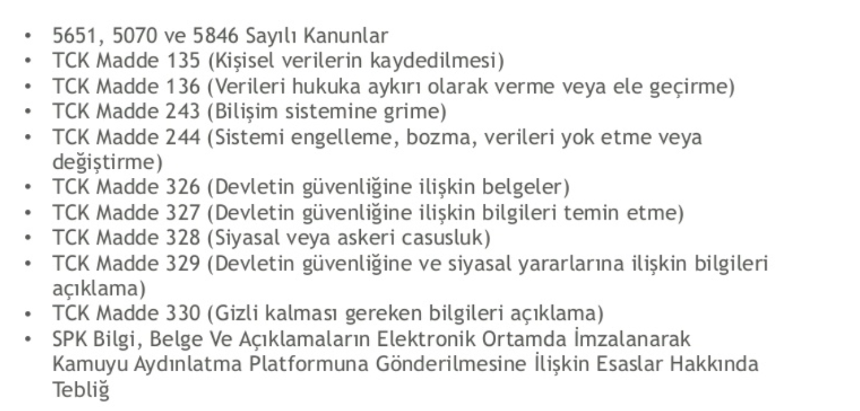
Ülkemizde Bilgi Güvenliği

Slide 10
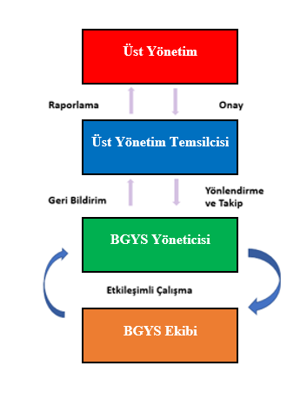
BGYS Sorumlulukları

Slide 11
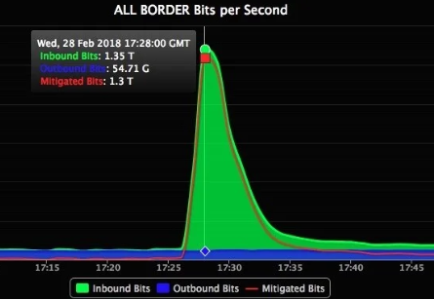
Güncel Saldırılar
2016 yılında GitHub’a 1.35 Terrabit/saniye büyüklüğünde DDoS saldırısı gerçekleştirildi.
Saldırı 15-20 dakika sürdü, bu sırada dünyanın çeşitli yerlerinde erişim sıkıntısı oluştu.
Bilgi güvenliği politikasını doğru oluşturduğu ve zamanında müdahale edildiği için, GitHub bu saldırıdan büyük bir başarıyla kurtuldu.

Slide 12
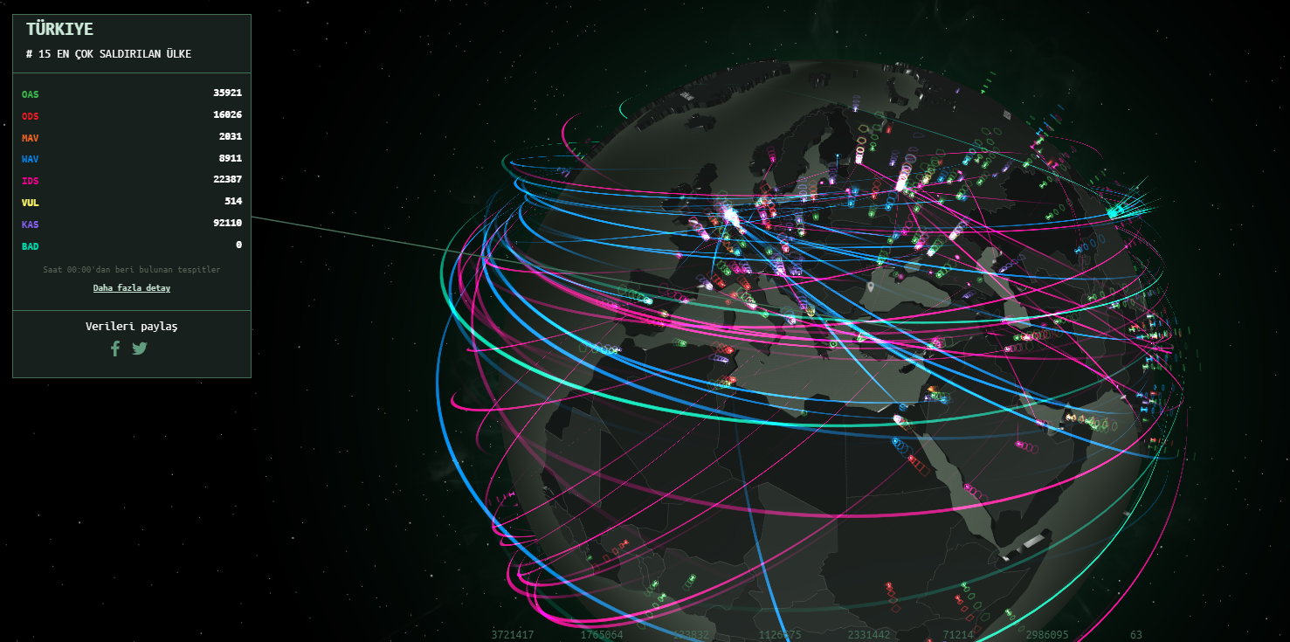
Güncel Saldırılar

Slide 13
Hack ve Hacker
Hack: Bir materyal, araç, cihaz ya da nesnenin amacı dışında kullanılmasıdır.
Hacker: Belirli bir sorunu çözmek için yeterli teknik bilgiye sahip uzman bilgisayar kullanıcısıdır. Yaygın kullanılan tanımı ise güvenlik açıklarını kullanarak sistemlere sızan kişilerdir.
Beyaz şapkalı hacker: Bilgi güvenliğini sağlama amacıyla siyah şapkalı hacker’lara karşı savunma ve saldırı faaliyetlerini yürüten kişilerdir.
Siyah şapkalı hacker: Belirli bir sistem, araç veya bilgiye yönelik erişim, bozma ve ele geçirme gibi kötü niyetli amaçlar doğrultusunda çalışan uzman bilgisayar kullanıcılarıdır.

Slide 14
Siber Saldırı Süreçleri
Hedef hakkında bilgi toplanır.
Bilgi paylaşımı yaparken daha seçici olunmalıdır.
Hedefin zayıf noktaları belirlenir ve en uygun saldırı yöntemine karar verilir.
Zayıf noktalarımızı belirlemeli, korumak için önlem almalıyız.
Belirlenen yöntem uygulamaya geçirilir.
Hiçbir sistem tam güvenliği garanti etmez, amaç saldırganın işini zorlaştırmak olmalıdır.

Slide 15
Saldırı Türleri
Parola Güvenliği: Elektronik ortamlarda kullanılan parolalar elektronik bilginin korunmasında ve izinsiz erişimin önlenmesinde kullanılmaktadır.
Parolamızı belirlerken dikkat edilmesi gereken hususlar şunlardır:
12 karakterden oluşmalıdır.
Rakam, harf ve özel işaretlerin kombinasyonundan oluşmalıdır. Her birinden en az birer tane içermelidir. Büyük küçük harf kullanılabilir.
Kişisel bilgilerimizi kısmen ya da tamamen, doğrudan ya da dolaylı (tersten yazma, iki bilgiyi bölerek birleştirme, belirli harflerini kullanma vs.) olarak içermemelidir.
Her ortamda farklı şifre kullanılmalıdır.

Slide 16
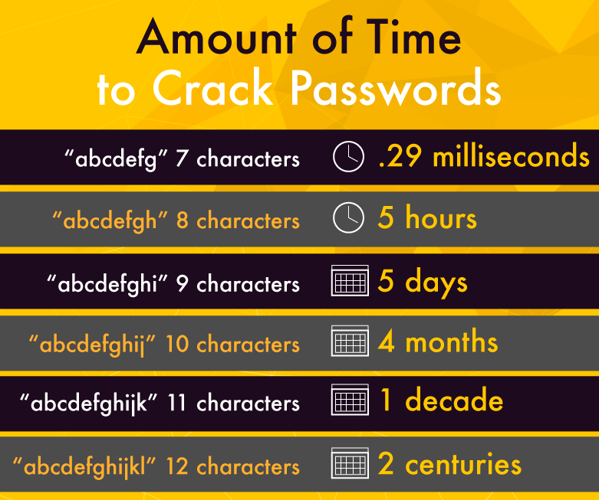

Slide 17
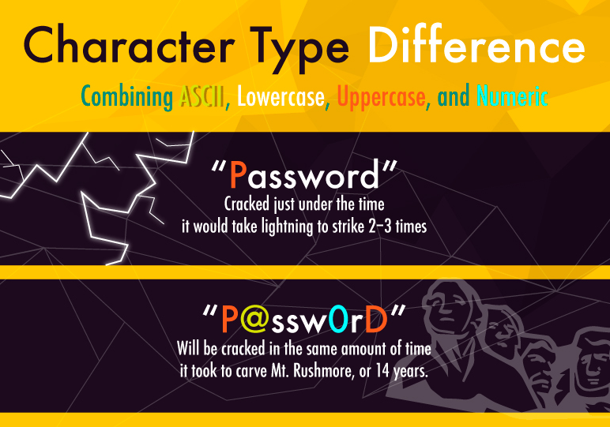

Slide 18
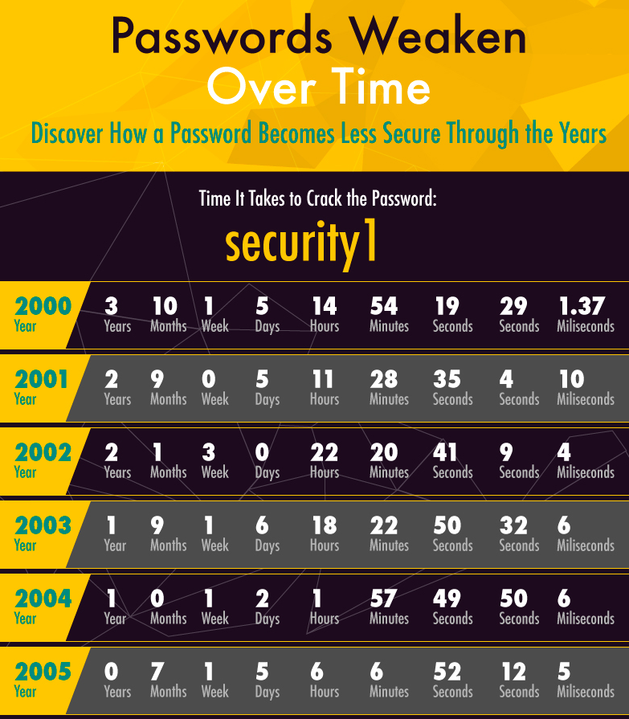

Slide 19
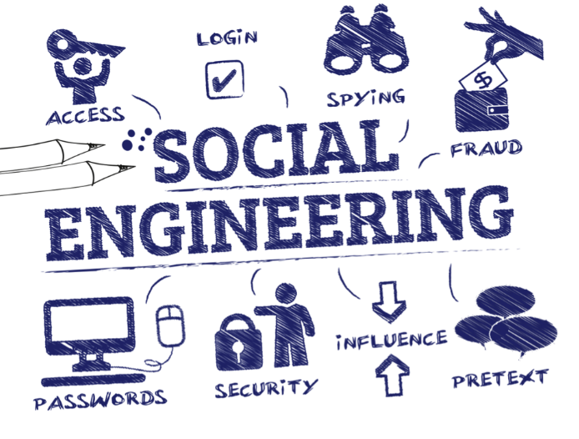
Saldırı Türleri - Sosyal Mühendislik

Slide 20
Sosyal Mühendislik
Bir sosyal mühendisin temel özelliği, basit fakat genelde amacına ulaşan donanımlar ve teknikler kullanarak saldırı yapmasıdır.
Sosyal Mühendislik (Social Engineering), internet korsanlarının hedeflerinde yer alan kişiyi aldatarak, istediği bilgileri ele geçirmesini sağlayan bir saldırı tekniğidir. Diğer siber korsanlık terimlerinin aksine sosyal mühendislik teknik olmayan bir terimdir.
Sosyal mühendislerden sahip oldukları bu yetenekleri ve teknikleri iyi yönde kullananlar beyaz şapkalılar; kötü niyetle kullanmak isteyenler ise siyah şapkalılar olarak adlandırılır.

Slide 21
Sosyal Mühendislik
Sosyal Mühendislerde bulunması gereken özellikler aşağıdaki gibidir :
İkna etme yetenekleri gelişmiştir.
Etkileme özelliği yüksektir.
Aldatmaktan çekinmezler her yolu mübah görürler
Bilgili ve donanımlı olduğunu karşı tarafa gösterme
Senaryo üretme yetileri oldukça fazladır.
Sosyal mühendislikte en sık kullanılan yöntemlerden biriside Phishing yani oltalama birazda ondan bahsedelim.

Slide 22
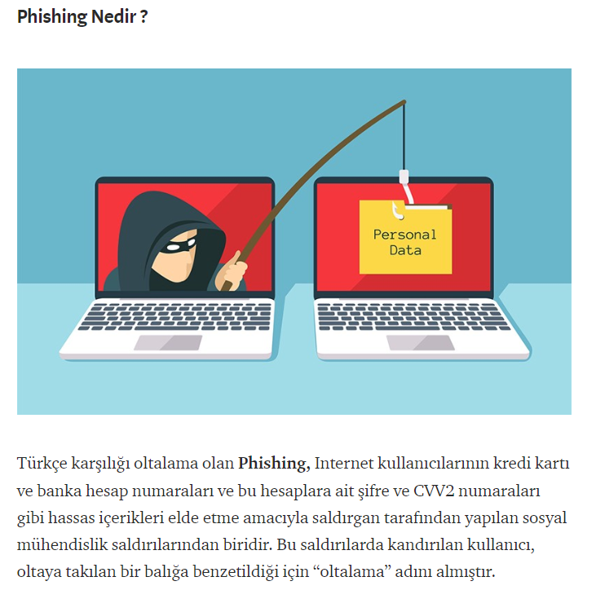

Slide 23
Pnishing Saldırısı Nasıl Yapılır?
Phishing saldırılarında kullanıcı genelde sahte bir e-posta vasıtasıyla tuzağa düşürülür. Saldırıyı yapan kötü niyetli kişi, doğrudan temas yeri bilinen ve güvenilen banka ,firmaları kullanarak hedeflenen bilgilere ulaşmayı sağlar.
Genel saldırı senaryosu :
Kötü niyetli kişi, genelde bankaların kimliklerini kullanarak hedef kullanıcıya bir mail gönderir. Gönderilen mailin içeriğinde sistemde yapılan güncellemeler veya yenilikler nedeniyle kullanıcının verilen adrese bilgilerini girmesi gerektiği söylenir. Mail aracılığı ile iletilen adres kimliği kullanılan kurumun birebir kopyasıdır. Oltalanan kişi bu siteyi gerçek site sanarak girip bilgilerini yazınca tüm bilgiler artık kötü niyetli kişinin eline geçmiş olur.

Slide 24
Peki bu saldırıdan nasıl korunabiliriz ?
Güvenilir kaynaklar bilgi istemez : Müşterisi olduğunuz kurumların sizlerin bilgilerine ihtiyacı yoktur. Mail ya da siteler aracılığıyla kullanıcı adı ve parolalarınızı talep eden bağlantıları önemsemeyiniz.
Tanımadığınız mailleri açıp okumayın : Tanımadığınız kişi veya kurumlar tarafından yollanan mailleri okumadan direkt siliniz. Bu tür mailler sizleri Phishing saldırısı ile oltalayabilir. Aman dikkat :)
Adres kontrolü yapınız : Phishing saldırılarında oltaya takılmamanın en önemli unsurlarından biride tarayıcıda bulunan adresi kontrol etmektir. Bir karakter değişikliği umulmadık sonuçlara yol açabilir.
Güvenlik Kontrolü yapınız : Bankalar, alışveriş siteleri gibi kullanıcı bilgileri ve havale işlemlerinde HTTPS güvenli protokolü kullanılır. Bu protokolde yapılan veri iletimi şifrelenerek yapılır ve güvenlik üst düzeydir.
Hesap özetinizi kontrol ediniz : Düzenli aralıklarla kontrol ediniz.Mail adresinize gönderilen e-postaları silmeyin ve adresin yönlendirildiği site hakkında, Whois veritabanlarından bilgiler toplayabilirsiniz. Bu bilgileri savcılığa göndererek şikayette bulunabilirsiniz.

Slide 25

Saldırı Türleri - Keylogger

Slide 26
Keylogger
Keylogger basitçe sizin klavyeden yaptığınız her vuruşu kaydeden ve bu kayıtları kişisel bilgilerinizi çalmak isteyen kişlere gönderen programlardır. Bu kişiler istedikleri zaman bunlara ulaşıp yazdığınız her tür bilgiyi görebilirler. Bu yolla sizin e-mail şifreniz, kredi kartı numaranız gibi hayati önem taşıyan bilgileriniz çalınabilir.

Slide 27
Keylogger
Keylogger eğer sistem yöneticisinin bilgisi dahilinde yüklenmişse tamamen sistem güvenliği için çalışmaktadır.Fakat bu yazılım veya donanım sistem yöneticisinin bilgisi olmadan yüklenmişse tamamiyle saldırı ve casusluk amacı taşır.
Yazılımla Çalışan Keyloggerlar: Sisteminize yüklenmesiyle aktif hale gelen tuş takip programlarıdır , klavyenizde basılan her tuşu bir dosyaya kaydeder.
Donanımla Çalışan Keyloggerlar: Bilgisayarınıza bir donanım eklemesiyle aktif hale gelen tuş takip cihazıdır , klavyenizde basılan her tuşu bir kalıcı bellek kartına yazılıma ihtiyaç duymadan kaydeder. ( klavye ile anakart arasına takılan küçük , Dikkatli bakılmadan görülemeyecek aparatlardır)

Slide 28
Keylogger
Güvenlik Amaçlı Keyloggerlar; Genelde ebeveynlerin çocuklarını internet başındayken takip etmeleri için kullanılır ve tamamen sistem yöneticisinin bilgisi dahilindedir. Saldırı Amaçlı Keyloggerlar ; Güvenliğinizi tehdit eden keyloggerlar çeşitli yollardan bilgisayarınıza bulaşabilir. Bu yolllardan en yaygını herhangi bir programın içine keylogger yerleştirilerek sisteminizde çalıştırılmasıdır. Şüphesiz en büyük tehdit şüphesiz eş zamanlı mesajlaşma programları ( msn , icq , Yahoo , google talk v.b. ) Bir saldırgan size herhangi bir dosya gönderebilir saldırgan gönderdiği bu dosyanın içine (genelde program veya fotoğraf olur) keylogger yerleştirebilir. Gönderdiği dosya çalışıyor gözükürken aslında arka taraflarda bilginiz dahilinde birde keylogger çalışmaya başlamıştır.
Bu andan itibaren salgırgana kendinizi teslim etmiş olursunuz en zor iş bitmiştir. Artık saldırganın yapacağı tek şey bilgisayarının başına geçip sizin klavyenizde bastığınız tuşları takip etmektir.

Slide 29
Keylogger
Keylogger sisteminize bulaştıktan sonra saldırganın konfigüre edişine göre Bastığınız tuşların kaydını içeren dosya ya saldırganın belirlediği e posta adresine gelir yada web sitesinde arşivleyebilir. Ayrıca saldırgan bastığınız tuşları anlık olarak takip edebilir ve istediği bilgiyi sizden alır almaz saldırı işlemlerine başlayabilir. Keylogger Türü Yazılımlar Sisteme Nasıl Giriyor?
Kötü niyetli kişiler tarafından yazılan ve işletim sistemlerinin açıklarından yararlanılarak hedef bilgisayarın kısmen veya tamamen yönetici haklarını saldırgana teslim eden truva atı (trojan) adlı yazılımlar aracılığıyla keylogger yazılımları sisteme yüklenebilir.
Keylogger yazılımı bilgisayara kullanıcı tarafından yüklenebilir.

Slide 30
Keylogger
Keylogger ve benzeri programlardan etkilenmemek için:
Mutlaka işletim sisteminizin güncelleştirmelerini yapın.
Bir güncel ve aktif antivirüs programını bilgisayarınızda bulundurun.
Bankacılık ve önemli işlemlerinizi güvenli olmayan bilgisayarlardan yapmayın.
Kullandığınız bilgisayarın web browserı (internet tarayıcısı)nın otomatik tanımlama özelliğindeki Formlarda kullanıcı adları ve parolalar ile ilgili kısmın işaretsiz olmasına dikkat edin.

Slide 31
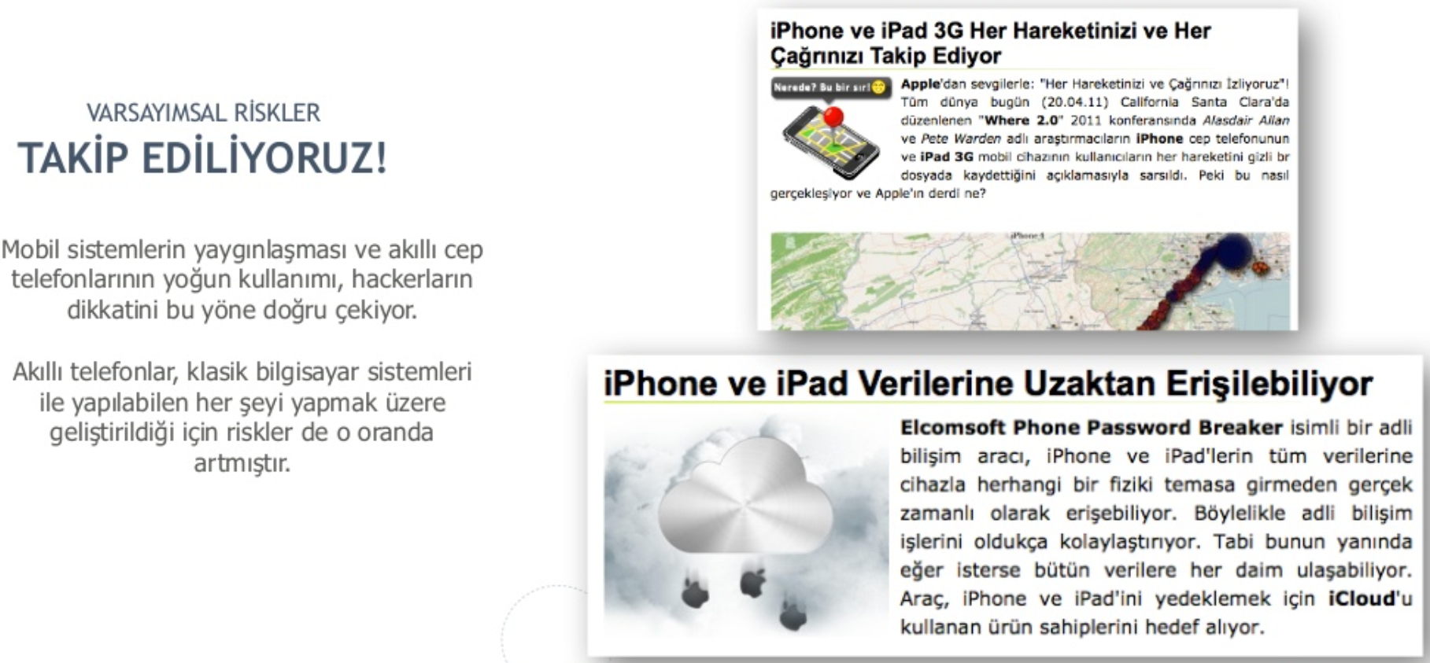
Mobil Cihazlarda Güvenlik
Mobil uygulama güvenliği-gizem

Slide 32
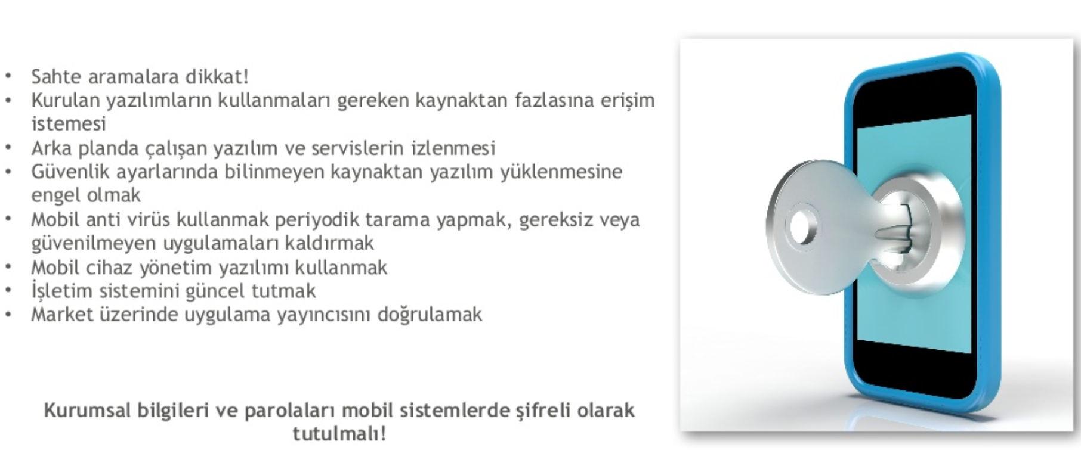
Mobil Cihazlarda Güvenlik

Slide 33

Kablosuz Ağ Güvenliği
Kafeler, restoranlar, hastaneler, havaalanları ve benzeri birçok yerde kablosuz ağları kullanmaktayız. Hatta işyerimiz ve evimizde bile artık mobil olmaya çalışıyor ve kablosuz olarak interneti kullanıyoruz.
Siber saldırganlar güvensiz ağlara sızarak, ağ üzerindeki iletişiminizi dinleyebilir, sizi sahte sitelere yönlendirebilir veya kredi kartı gibi kritik bilgilerinizi çalabilirler. Bu noktada kablosuz ağımızı hem iş yerlerimizde hem de evimizde korumak zorundayız.
Diğer bir risk ise havaalanları, oteller, kafeler veya hastaneler gibi halka açık alanlarda güvenliği sağlanmamış kablosuz ağlardır.

Slide 34
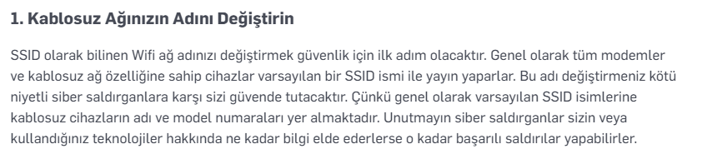
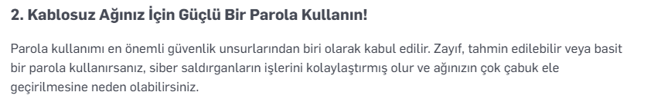
Kablosuz Ağ Güvenliğini Nasıl Sağlarım?

Slide 35
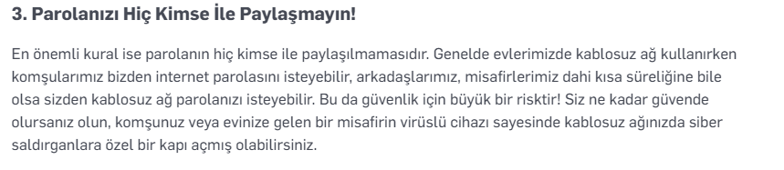
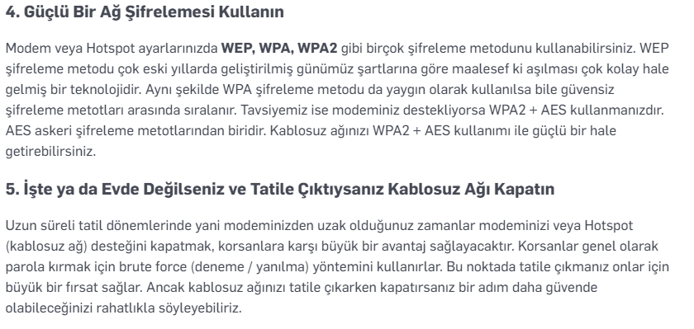
Kablosuz Ağ Güvenliğini Nasıl Sağlarım?

Slide 36
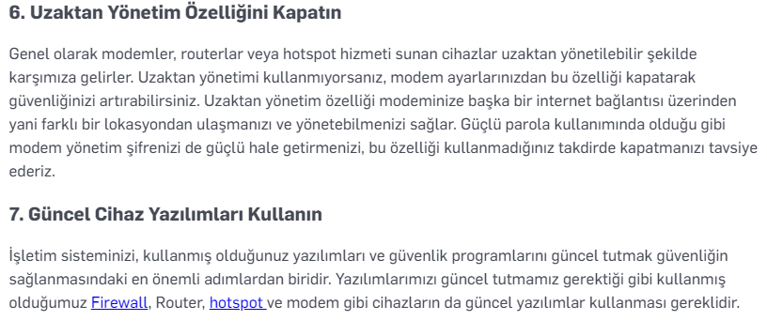
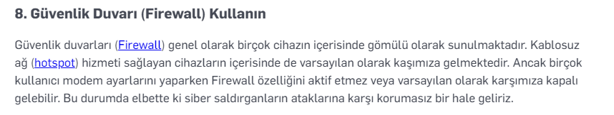
Kablosuz Ağ Güvenliğini Nasıl Sağlarım?

